Slide 1
回帰と分類のちがい
 | 回帰（Regression） | 分類（Classify）
 | 値を予測するもの | グループ分け（カテゴライズ／カテゴリ分け）
 | 広告予算の増加に伴う、商品の売り上げ金額予測 | メールがスパムかスパムではないかを判断
 | 【１.それぞれの機械学習モデルが回帰か分類かを答えましょう】
 | ① 身長と胸囲から、足のサイズ（cm）を予測する
 | ② 尻尾の長さ、耳の大きさから、オスかメスかを判断する
 | ③ 気温、気圧、降水量から、桜の開花日を予測する。
 | 【２.以下の空欄に当てはまる語句を記載してください】
 | 材質、重さ、翼の長さから紙飛行機の飛距離を予測する。
 | ①このモデルの目的変数はどれか
 | ②このモデルの説明変数はどれか

Slide 2
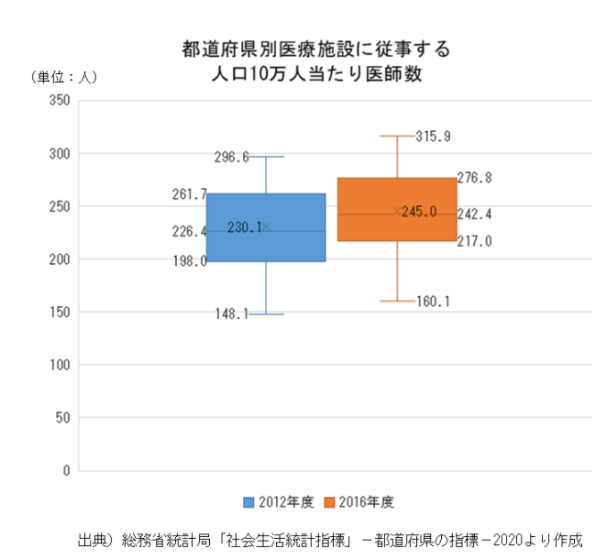
以下の空欄に当てはまる内容を記載してください。
左記の「都道府県別医療施設に従事する人口10万人当たりの医師数」の箱ひげ図の、
2016年度のデータの最大値は[ ① ]、最小値は
[ ② ]、中央値は[ ③ ]、xのマークで記載されている245.0は平均値である。
この箱ひげ図より、2012年度よりも2016年度のほうが医師の数が[ ④ ]していることがわかる。
2012年度データの261.7は、データの[ ⑤ ]を198.0は[ ⑥ ]を表している。
①
②
③
④ ※ 増加 or 減少のどちらかで解答
⑤
⑥

